Slide 1

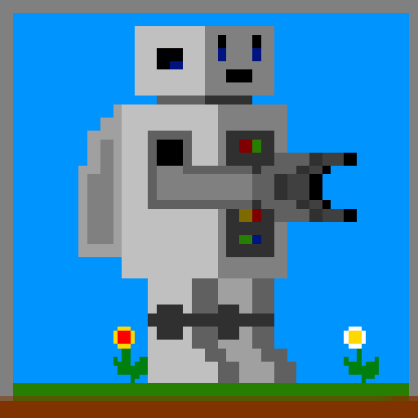
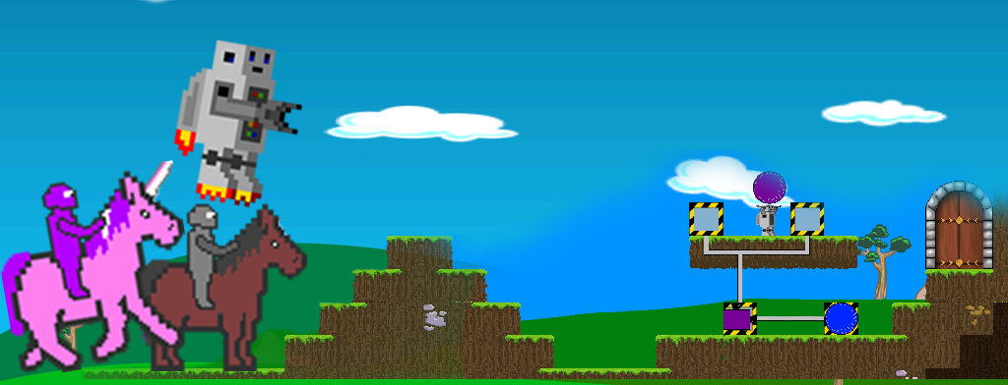
RetroMachines
Abschlusspräsentation
RetroFactory: Luca Becker • Henrike Hardt • Larissa Schmid • Adrian Schulte • Maik Wiesner

Slide 2
Was ist RetroMachines?
Lernanwendung für Kinder im Grundschulalter
Klassisches Jump'N'Run-Gameplay kombiniert mit Rätselaufgaben basierend auf dem Lambda-Kalkül

Slide 3
Ziel der Applikation
Lernanwendung für Kinder ab 8 Jahre
  Frühes Heranführen an Konzepte der theoretischen Informatik
Spielspaß
  Klassisches Jump'N'Run-Gameplay mit Retro-Look

Slide 4
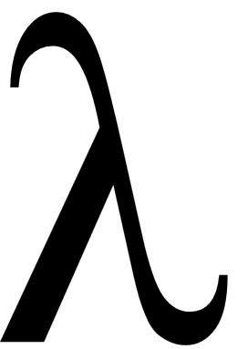
Der Lambda-Kalkül
Konstrukt der theoretischen
Informatik
Formale Sprache zur Untersuchung von Funktionen
Turingmächtig
→ einfaches, aber mächtiges System

Slide 5
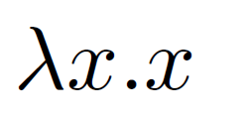
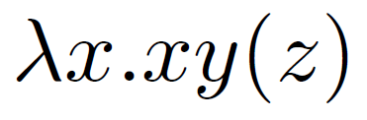
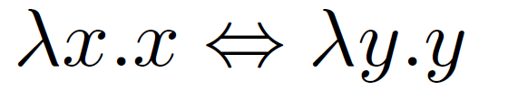
Der Lambda-Kalkül
Abbildung auf sich selbst
Beta-Reduktion. z wird für x eingefügt.
Alpha-Konversion. Der Variablenname ist austauschbar.

Slide 6


Analogie zum Lambda-Kalkül
Maschine: Abstraktion
Metallstück: Variable
Ampel: Applikation

Slide 7
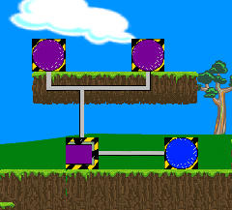
Beispiel im Level
(λ x . x x) (y)

Slide 8




Realisierung
Planung
  LaTeX für die erforderlichen Dokumente
  Paint.NET für erste Visualisierungen
Entwurf
  Reverse Engineering
  ,
  TexDoclet

Slide 9





Realisierung
Implementierung
  IDE
  Android SDK
  Framework
  Versionskontrolle:
Qualitätssicherung
  4
  EclEmma
  MonkeyRunner und MonkeyTool

Slide 10
Herausforderungen
Einarbeitung in den Lambda-Kalkül
Einarbeitung in Android/libGDX
UML-Diagramme automatisch generieren
Datenbank
jUnit-Tests für Klassen, die libGDX benötigen

Slide 11
Statistik
10.528 Lines of Code
1786 Lines JSON
788 Commits
94% Test-Coverage

Slide 12
Fazit
Interessantes Projekt mit viel Raum für eigene Ideen
Große Lernfortschritte bezüglich Softwareprojekten und Arbeit im Team
Insgesamt ein tolles Ergebnis

Slide 13
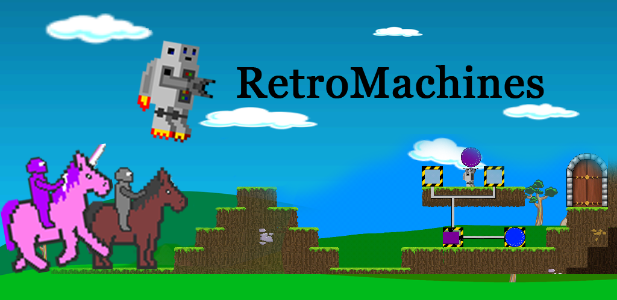

Ende
Vielen Dank für Ihre Aufmerksamkeit!

